Slide 1
Отчет Фукс Оил
2 0 2 1

Slide 2
PR Размещение

Slide 3
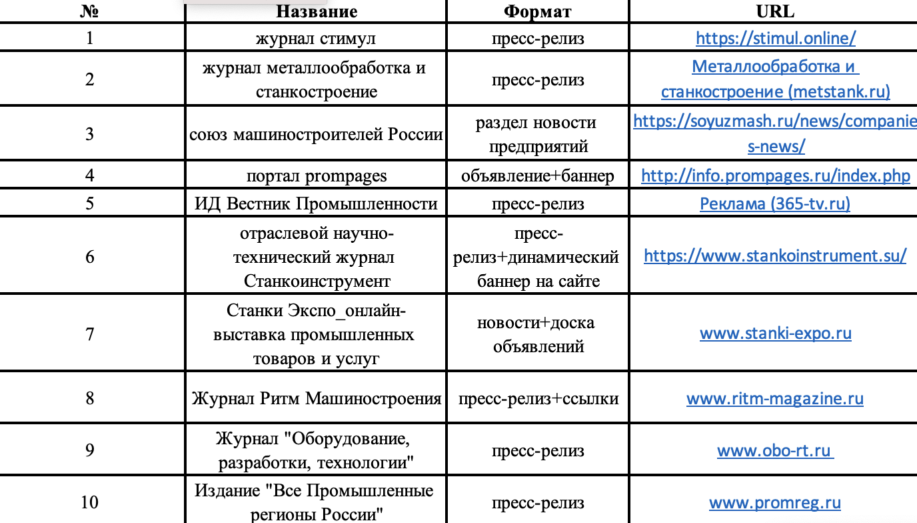
Согласованный план размещения
ПУБЛИКАЦИИ

Slide 4
Журнал Стимул
ПУБЛИКАЦИИ
Выход только в конце января- середине февраля, верстка после новогодних каникул.
Сейчас занимаются только членами нац. чемпионов.

Slide 5
Prompages.ru
ПУБЛИКАЦИИ
Так как на портале http://prompages.ru/ сейчас раздел объявлений не работает. Они посчитали данный раздел низкоэффективным и отказались от этой схемы размещения. Но так как предварительно мы с ними договаривались, нам удалось договорится о замене объявления на публикацию в журнале «Энерготех Экспо» №21, который выйдет в декабре и будет распространен на 7-8 проф выставках. Верстка журнала будет в конце ноября. А также бонусом идет размещение второго банера бесплатно.
Баннеры:
http://prompages.ru/catalog/Syre_i_materialy/Masla_i_smazki/
http://prompages.ru/catalog/Otraslevoe_oborudovanie/Avtomobilestroitelnoe_oborudovanie/

Slide 6
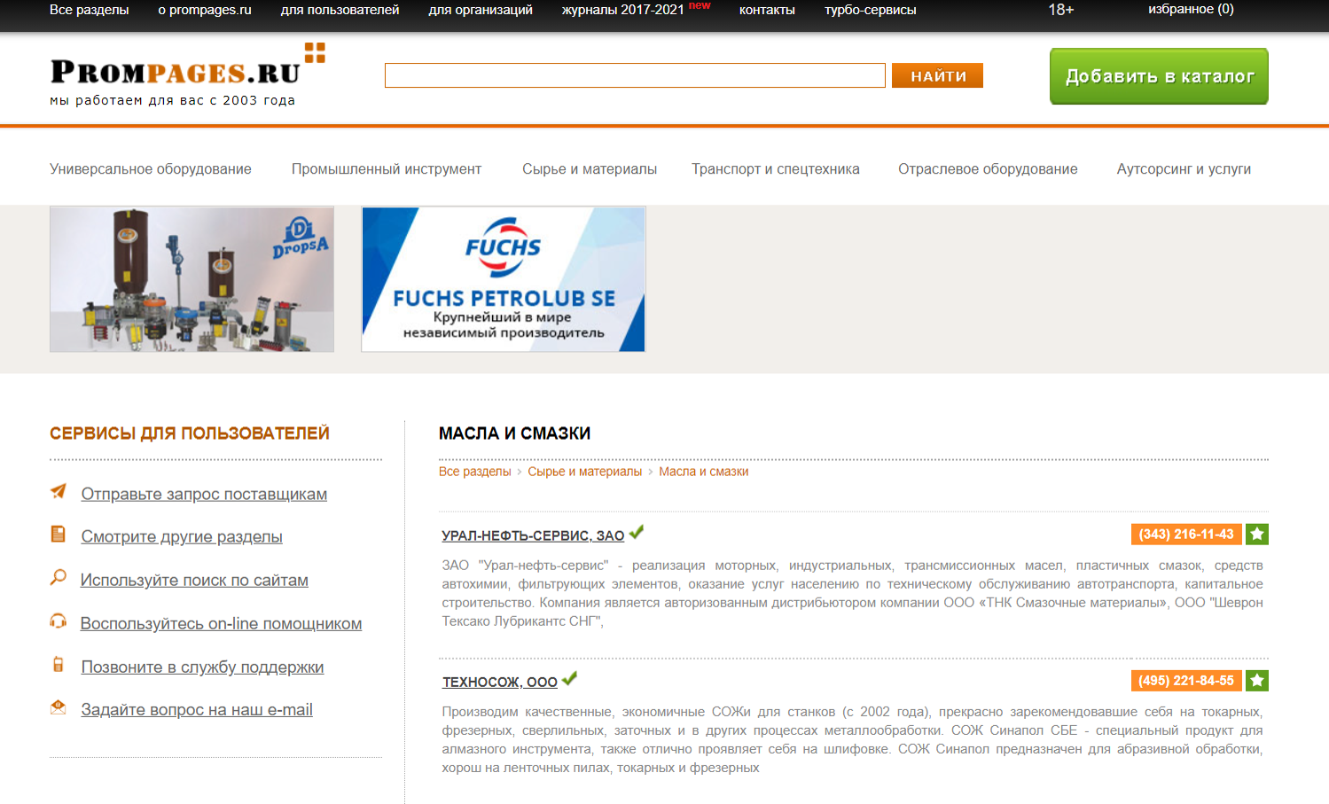
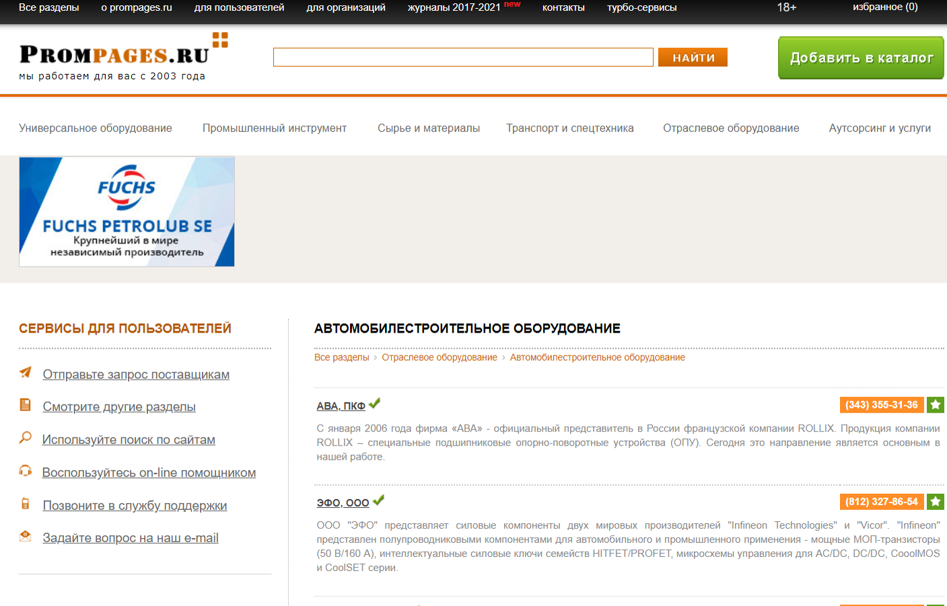
Prompages.ru. Баннеры скрины
ПУБЛИКАЦИИ

Slide 7
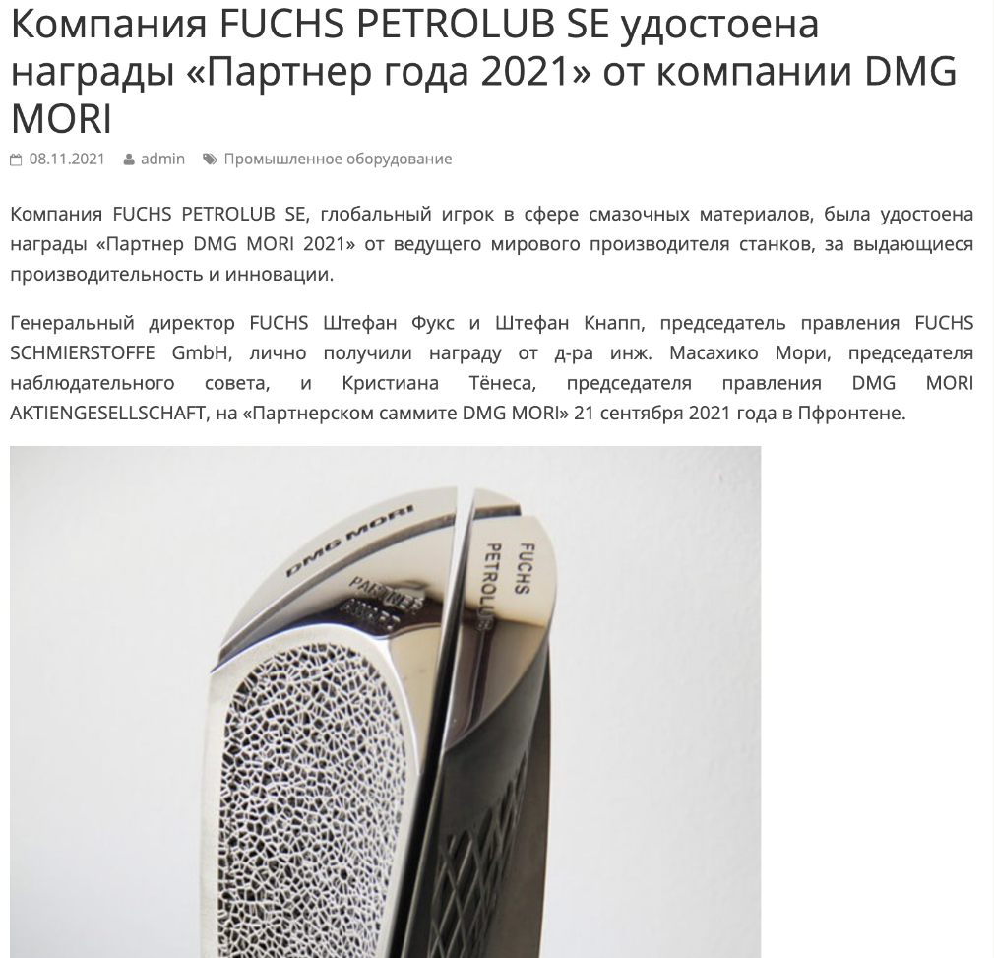
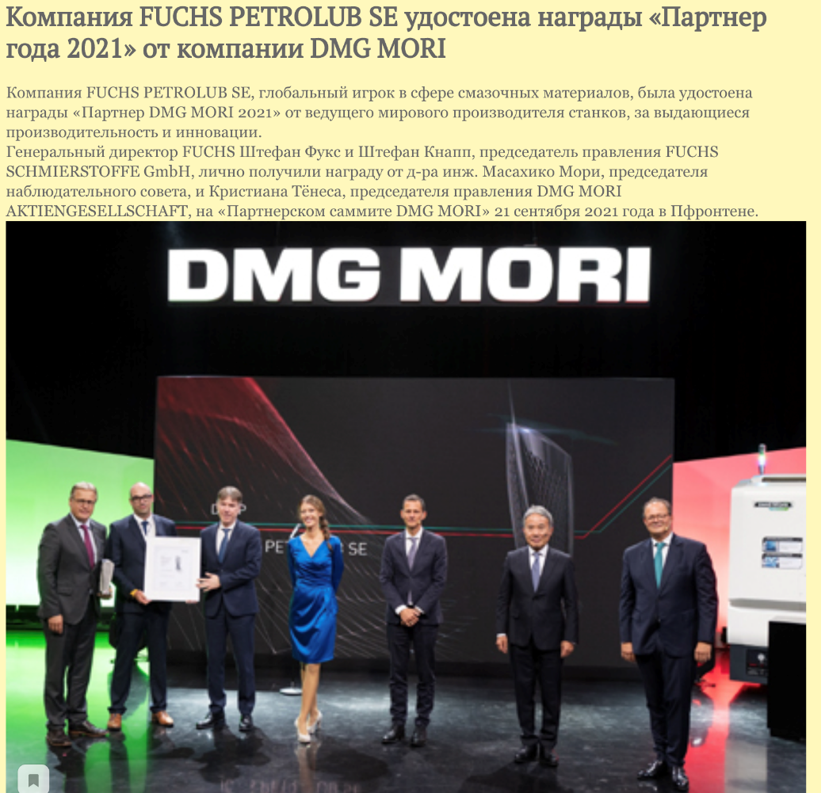
ИД Вестник Промышленности
ПУБЛИКАЦИИ
https://365-tv.ru/index.php/stati/promyshlennoe-oborudovanie/2005-kompaniya-fuchs-petrolub-se-udostoena-nagrady-partner-goda-2021-ot-kompanii-dmg-mori
https://pronowosti.ru/2021/11/08/kompaniya-fuchs-petrolub-se-udostoena-nagrady-partner-goda-2021-ot-kompanii-dmg-mori/

Slide 8
ИД Вестник Промышленности
ПУБЛИКАЦИИ
Также выйдет в январе новость в журнале «Ключевые отрасли» №5 (61), полоса А4

Slide 9
Станкоинструмент
ПУБЛИКАЦИИ
Баннер: https://www.stankoinstrument.su/
Новость: https://www.stankoinstrument.su/news/10065

Slide 10
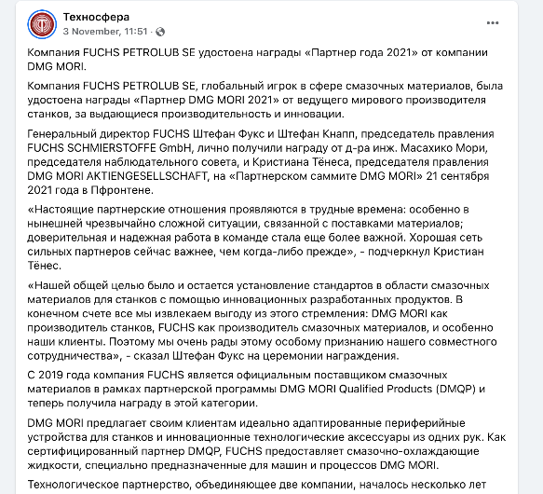
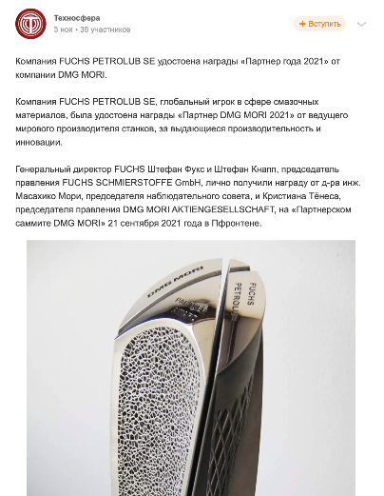
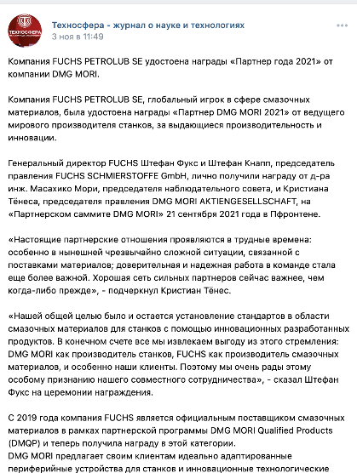
Станкоинструмент
ПУБЛИКАЦИИ
Также эта новость будет размещена в журнале Станкоинструмент №4 (21) бонусом. (есть верстка) и в соц сетях:
соц.сети https://vk.com/wall-118795176_4820 https://ok.ru/technospheramag/topic/153655255094173 https://www.facebook.com/technospheramag/posts/3152273241669513

Slide 11
Станкоинструмент. Баннер
ПУБЛИКАЦИИ

Slide 12
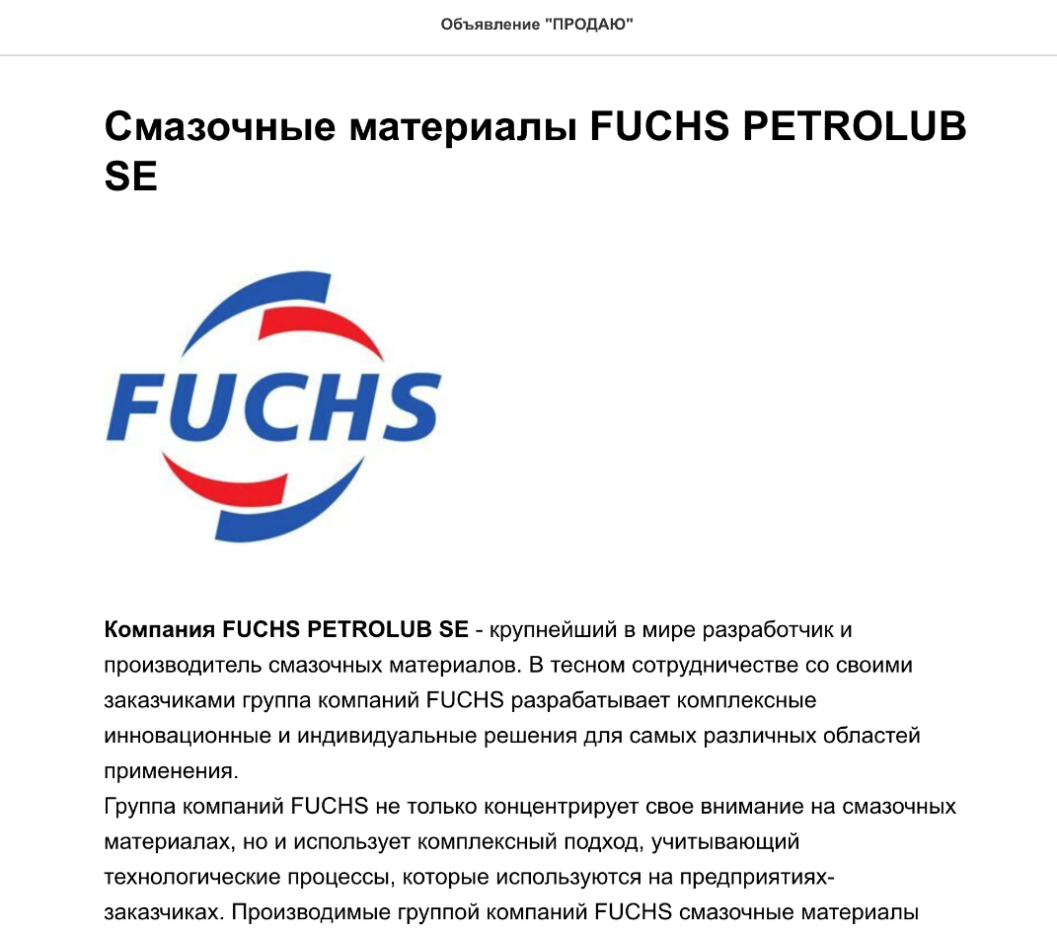
Станки Экспо
ПУБЛИКАЦИИ
Доска объявлений: https://www.stanki-expo.ru/tpost/zhvgygao21-smazochnie-materiali-fuchs-petrolub-se
Новость: https://www.stanki-expo.ru/tpost/656ps85561-kompaniya-fuchs-petrolub-se-udostoena-na

Slide 13
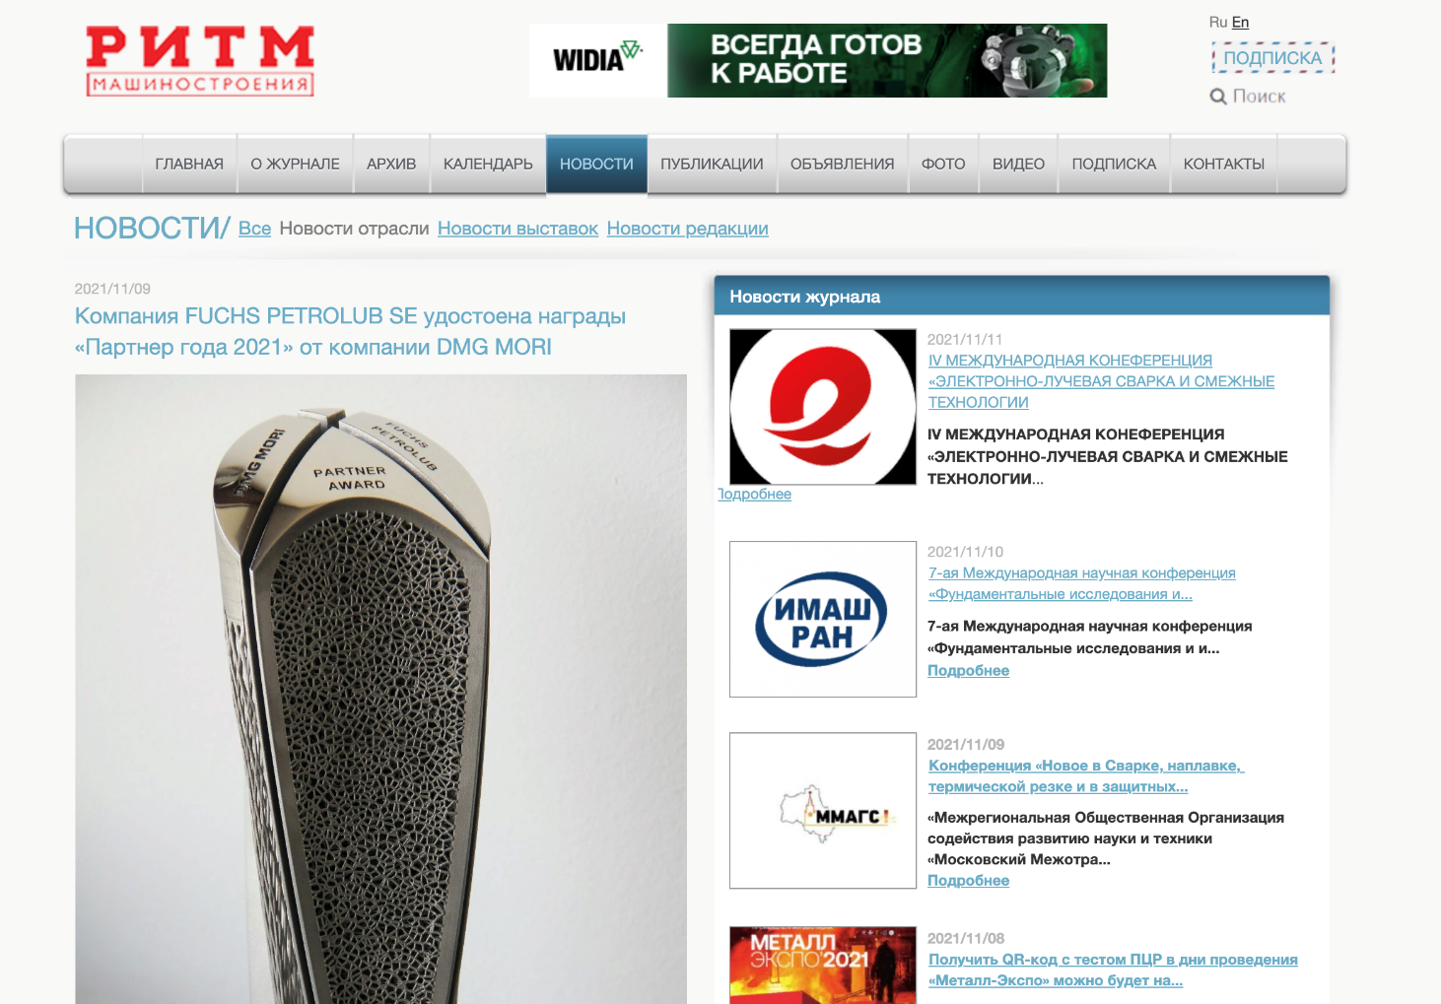
Ритм Машиностроения
ПУБЛИКАЦИИ
https://ritm-magazine.ru/ru/news/novosti-otrasli/kompaniya-fuchs-petrolub-se-udostoena-nagrady-partner-goda-2021-ot-kompanii-dmg

Slide 14
Оборудование. Разработки. Технологии.
ПУБЛИКАЦИИ
Выход: в конце ноября
Во вложении PDF верстка

Slide 15
Все Промышленные Регионы России
ПУБЛИКАЦИИ
http://www.promreg.ru/articles/kompaniya-fuchs-petrolub-se-udostoena-nagrady-partner-goda-2021-ot-kompanii-dmg-mori/

